Slide 1
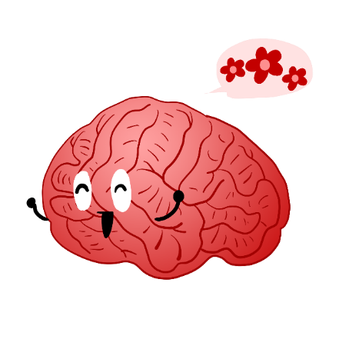





Bài 22:
Notes:
Hương Thảo – Zalo 0972.115.126

Slide 2


Hoạt động 1: Các bộ phận chính của cơ quan thần kinh

Slide 3


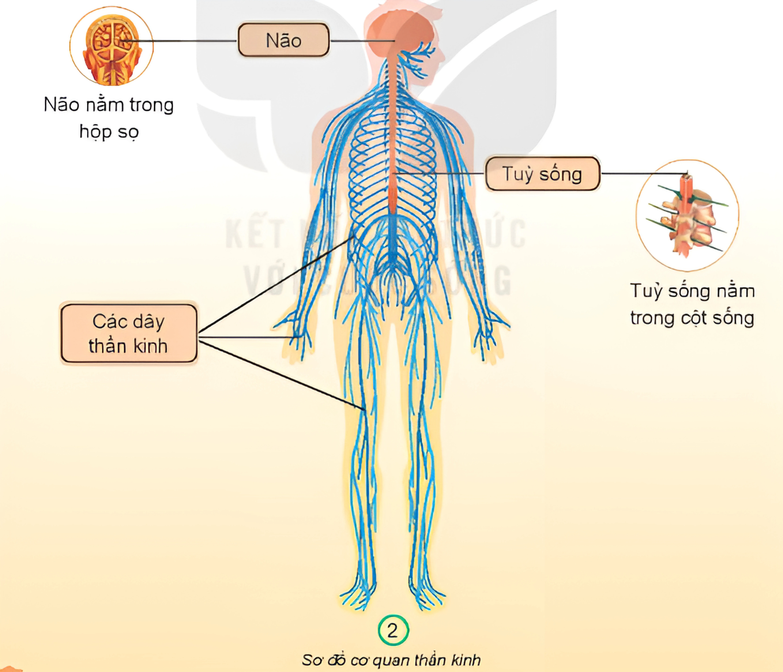

1. Chỉ và nói tên các bộ phận của cơ quan thần kinh trên hình
2. Não và tuỷ sống nằm ở đâu trong cơ thể? Hãy xác định vị trí của chúng trên cơ thể em.

Slide 4

THẢO LUẬN NHÓM
Hãy chỉ và xác định vị trí của não và tủy sống trên cơ thể em và bạn bên cạnh.

Slide 5
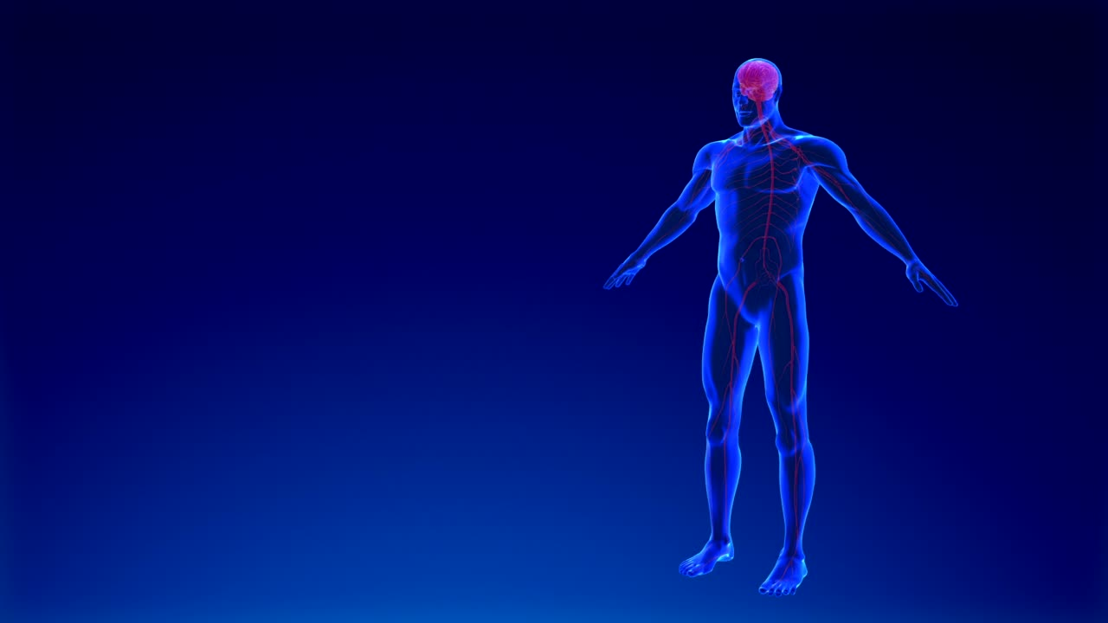
Não
Tuỷ sống
Các dây thần kinh
Notes:
Hương Thảo – Zalo 0972.115.126

Slide 6



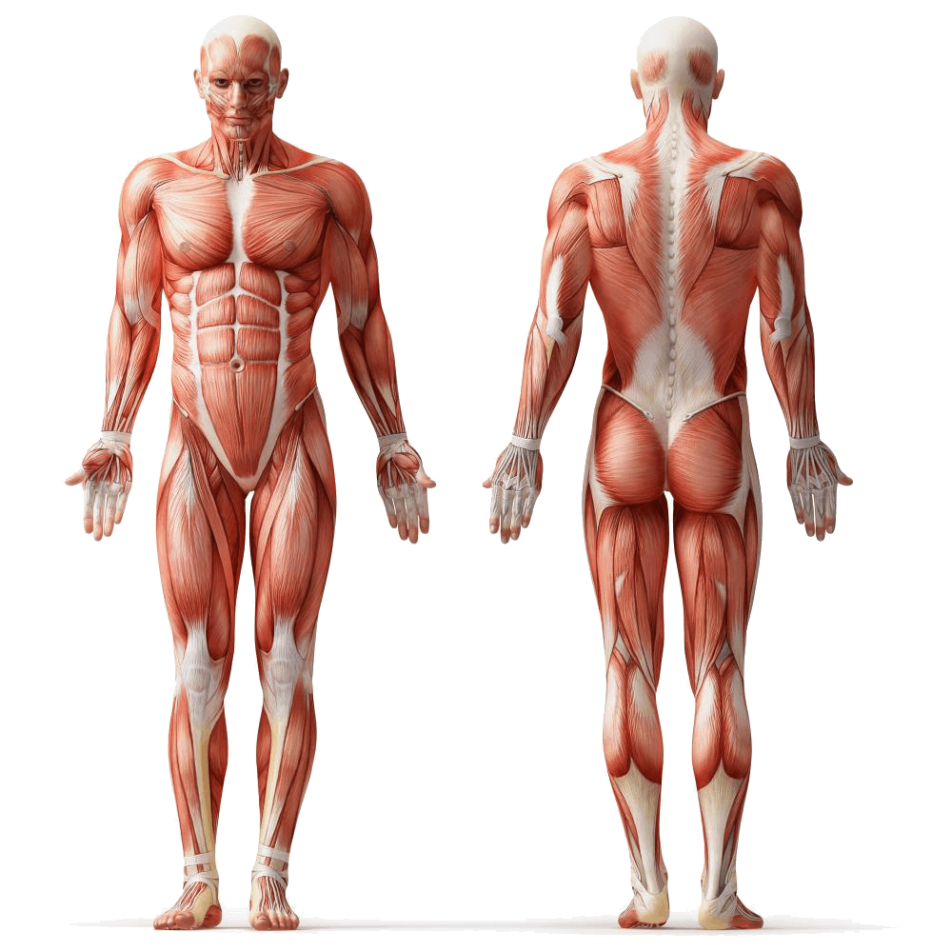
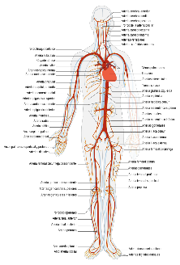



Não nằm trong hộp sọ, tủy sống nằm trong cột sống.
Não và tủy sống nối liền với nhau.
Từ não và tủy sống có các dây thần kinh tỏa đi khắp cơ thể.
Từ các cơ quan bên trong (tuần hoàn, hô hấp, bài tiết, ...) và các cơ quan bên ngoài (mắt, mũi, tai, lưỡi, da,..) của cơ thể lại có các dây thần kinh đi về tủy sống và não.

Slide 7
Hoạt động 2: Chức năng của não qua các hoạt động sống

Slide 8
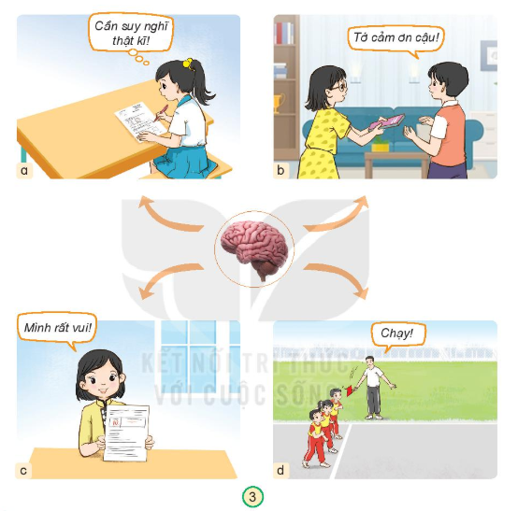
a. Các bạn trong mỗi hình dưới đây đang làm gì? Bộ phận nào của cơ quan thần kinh điều khiển hoạt động đó?

Slide 9
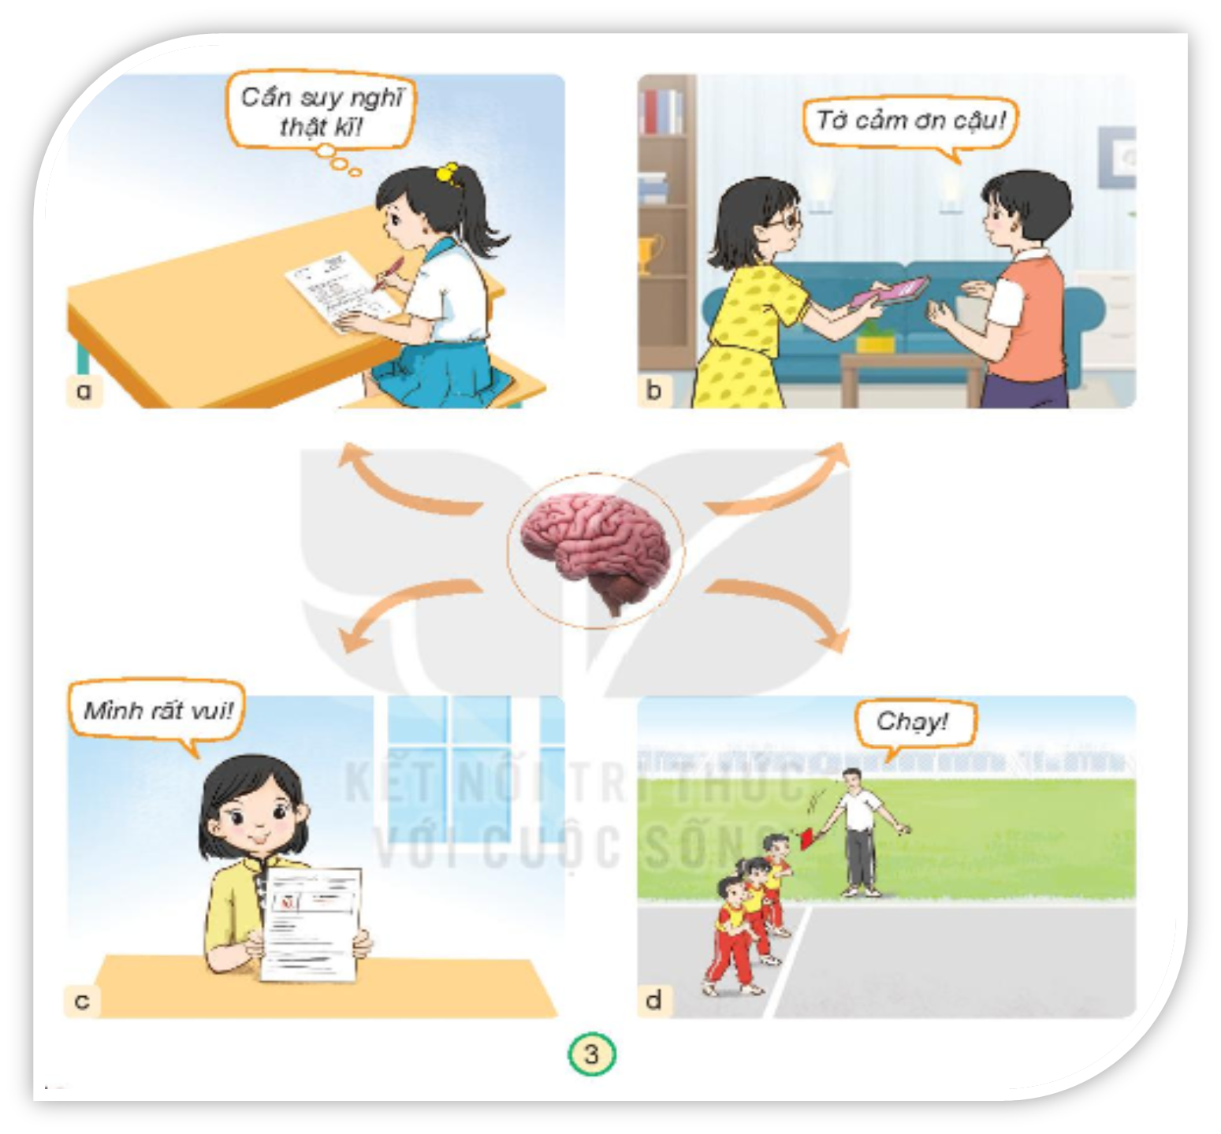
Suy nghĩ
Ứng xử
Cảm xúc
Hoạt động

Slide 10






b) Theo em, não có chức năng gì?

Slide 11

Não điều khiển mọi suy nghĩ, cảm xúc, cách ứng xử và hoạt động của cơ thể.
Não tiếp nhận các thông tin qua các dây thần kinh từ các giác quan như da, tai, mũi,... gửi thông tin và chỉ dẫn cho các bộ phận của cơ thể hoạt động.

Slide 12
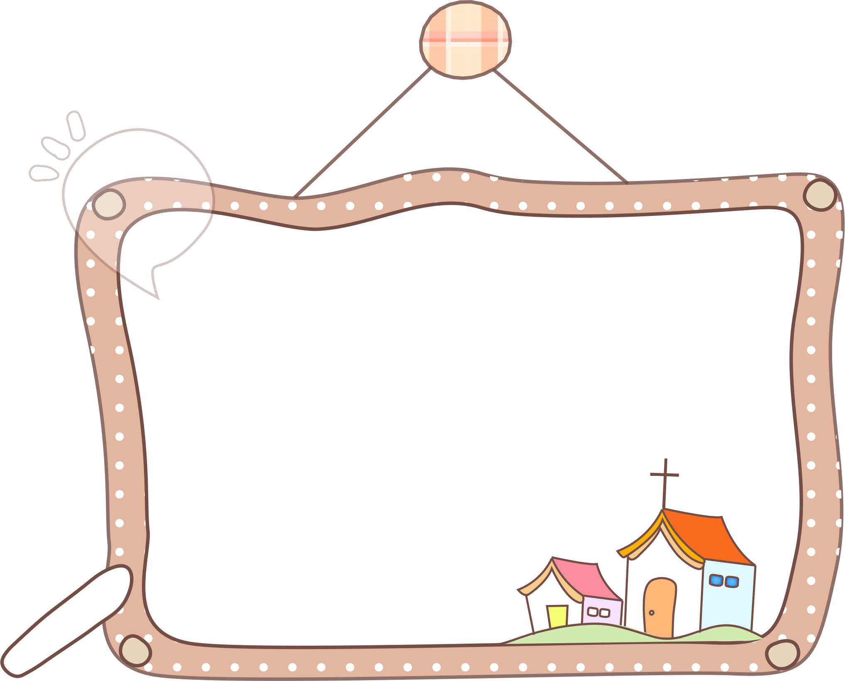




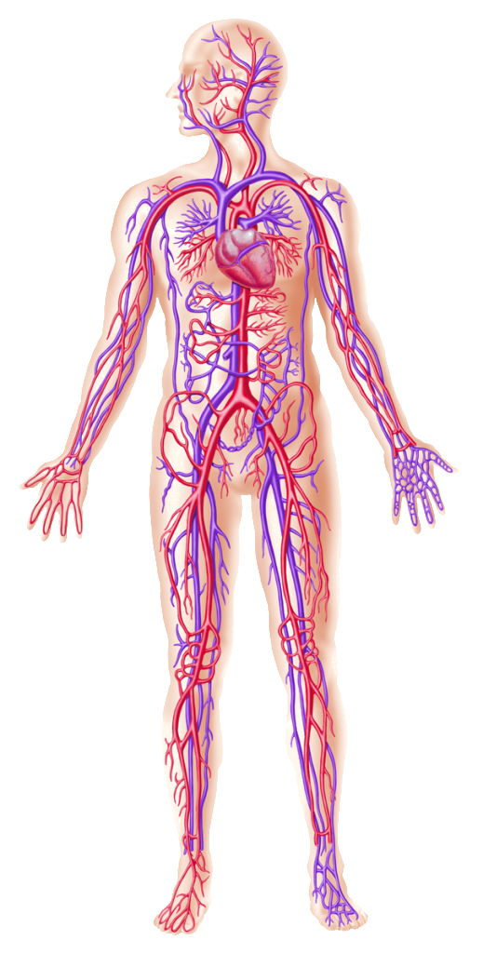



Slide 13


Slide 14



